Slide 1

https://youtu.be/B60XWxlxgLg?si=rYiX3EDPrmxGS0pC

Slide 2

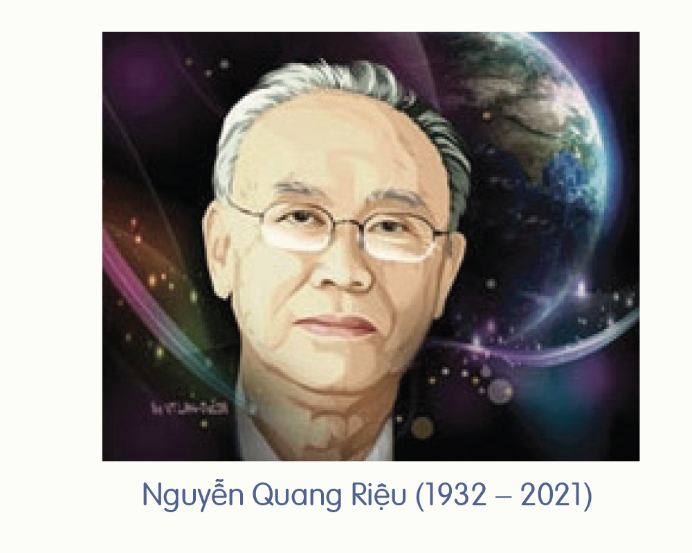
Tiếng Việt:
Bài đọc 1: Vinh danh nước Việt
(Theo Nguyễn Xuân)

Slide 3
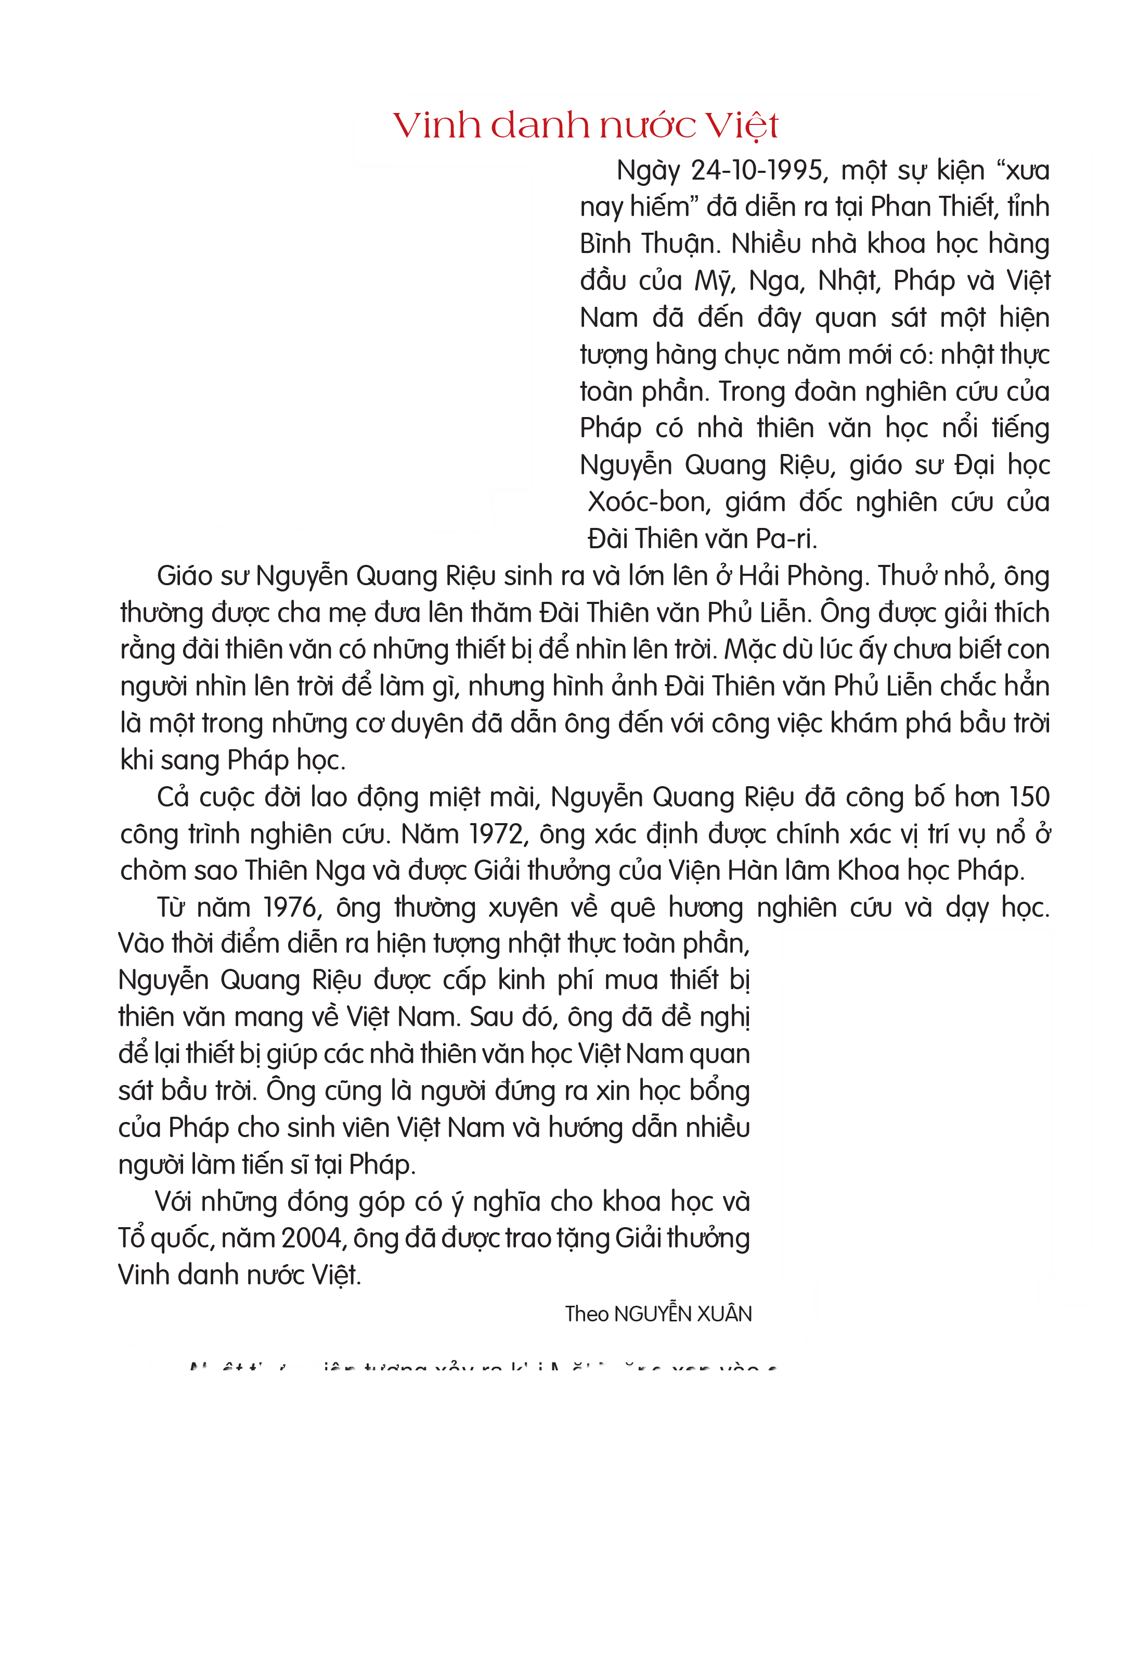

Slide 4
Luyện đọc

Slide 5
LUYỆN ĐỌC THEO NHÓM
- Mỗi nhóm 5 bạn.
- Đọc nối tiếp trong nhóm.
- Một số nhóm đọc nối tiếp trước lớp theo yêu cầu.

Slide 6
Chia đoạn
Đoạn 1: từ đầu đến ... Đài Thiên văn Pa-ri.
Đoạn 2: từ Giáo sư Nguyễn Quang Riệu... đến sang Pháp học.
Đoạn 3: Từ Cả cuộc đời lao động miệt mài...đến Khoa học Pháp
Đoạn 4: Từ Từ năm 1976... đến làm tiến sĩ tại Pháp
Đoạn 5: Từ Với những đóng góp... đến hết.

Slide 7
Luyện đọc từ khó
nhật thực
nghiên cứu
cơ duyên

Slide 8
Luyện đọc

Slide 9
Giải nghĩa từ
- nhật thực: hiện tượng xảy ra khi Mặt Trăng xen vào giữa Trái Đất và Mặt Trời, che khuất toàn bộ Mặt Trời (nhật thực toàn phần) hoặc một phần Mặt Trời (nhật thực một phần)
- Giám đốc nghiên cứu: chức vụ khoa học hàng đầu ở cơ quan nghiên cứu khoa học ở Pháp
- Đài Thiên văn Phủ Liễn: đài thiên văn được thành lập năm 1902, đặt trên núi Phủ Liễn thuộc quận Kiến An, Hải Phòng
- cơ duyên: nguyên nhân tốt đẹp dẫn đến một việc (nghĩa trong bài)

Slide 10

Đọc hiểu

Slide 11

Câu 1: Theo bài đọc, cơ duyên nào đã dẫn ông Nguyễn Quang Riệu đến với công việc khám phá bầu trời?
Thuở nhỏ, ông thường được cha mẹ đưa lên thăm Đài Thiên văn Phủ Liễn. Có thể hình ảnh đài thiên văn này đã khắc sâu vào tâm trí ông, là một trong những cơ duyên dẫn ông đến với công việc khám phá bầu trời khi sang Pháp học.

Slide 12

Câu 2: Giáo sư Nguyễn Quang Riệu đã có những đóng góp gì cho khoa học và đất nước?
Cả cuộc đời lao động miệt mài, Giáo sư đã công bố hơn 150 công trình nghiên cứu. Năm 1972, ông xác định được chính xác vị trí vụ nổ ở chòm sao Thiên Nga và được Giải thưởng của Viện Hàn lâm Khoa học Pháp. Từ sau ngày đất nước thống nhất, ông thường xuyên về nước nghiên cứu và dạy học, tặng thiết bị thiên văn học cho các cơ quan nghiên cứu, xin học bổng của Pháp cho sinh viên Việt Nam và góp phần đào tạo nhiều tiến sĩ cho Việt Nam.

Slide 13
Câu 3: Giải thưởng Vinh danh nước Việt thể hiện sự đánh giá của quê hương đối với ông Nguyễn Quang Riệu như thế nào?
Giải thưởng đó thể hiện sự đánh giá cao của quê hương đối với ông Nguyễn Quang Riệu. Ông đã làm rạng danh Tổ quốc Việt Nam.

Slide 14
Câu 4: Em học được gì ở cách giới thiệu nhân vật trong bài đọc này?
Bài đọc mở đầu bằng một sự kiện đặc biệt diễn ra ở thành phố Phan Thiết, từ đó giới thiệu nhân vật và kể về cuộc đời ông, về những đóng góp của ông cho thiên văn học và cho đất nước.

Slide 15

Theo em nội dung bài đọc nói lên điều gì?
Bài học ca ngợi tài năng và lòng yêu nước của Giáo sư Nguyễn Quang Riệu, một người Việt Nam định cư ở nước ngoài.

Slide 16

LUYỆN ĐỌC NÂNG CAO

Slide 17
Theo em, bài thơ đọc với giọng như thế nào?
Đoc bài với giọng trang trọng thể hiện sự tự hào và kính trọng. Nhấn giọng ở từ thể hiện tình cảm yêu nước và sự kính trọng đối với những đóng góp của ông.

Slide 18
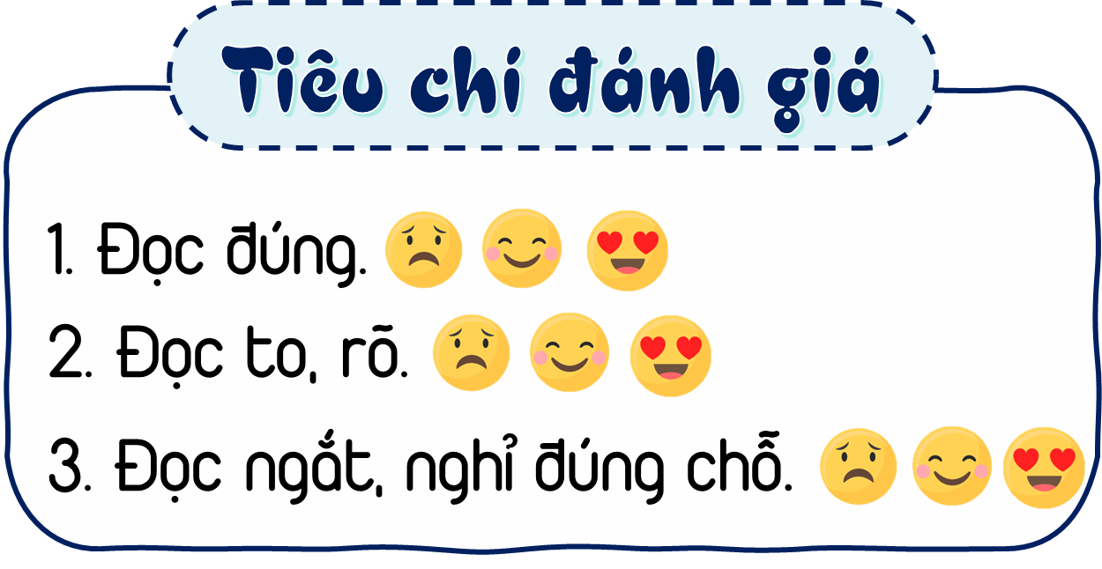
Thi đọc diễn cảm

Slide 19


Slide 20
Chúc các em học tốt!

